Slide 1
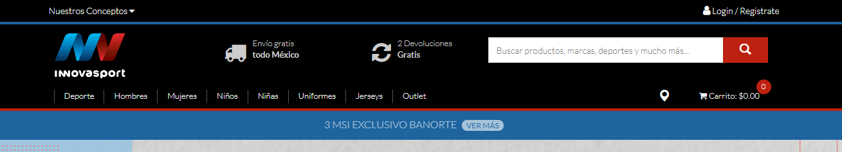

La experiencia en la pagina en realmente intuitiva y fácil de comprender cuenta con un input de búsqueda para
Si ya sabes lo que quieres comprar también cuenta con un excelente menú de opciones desplegables para una búsqueda mas detallada si quieres comparar productos diferentes.
Cuenta con una opción donde puedes ver las ubicaciones de las sucursales mas cercanas a tu localidad
Cuenta con un registro de cuentas así podrás moverte más rápidamente por el proceso de pago, guardar múltiples direcciones de envío, ver y seguir el rastro de los pedidos de tu cuenta y más.

Slide 2
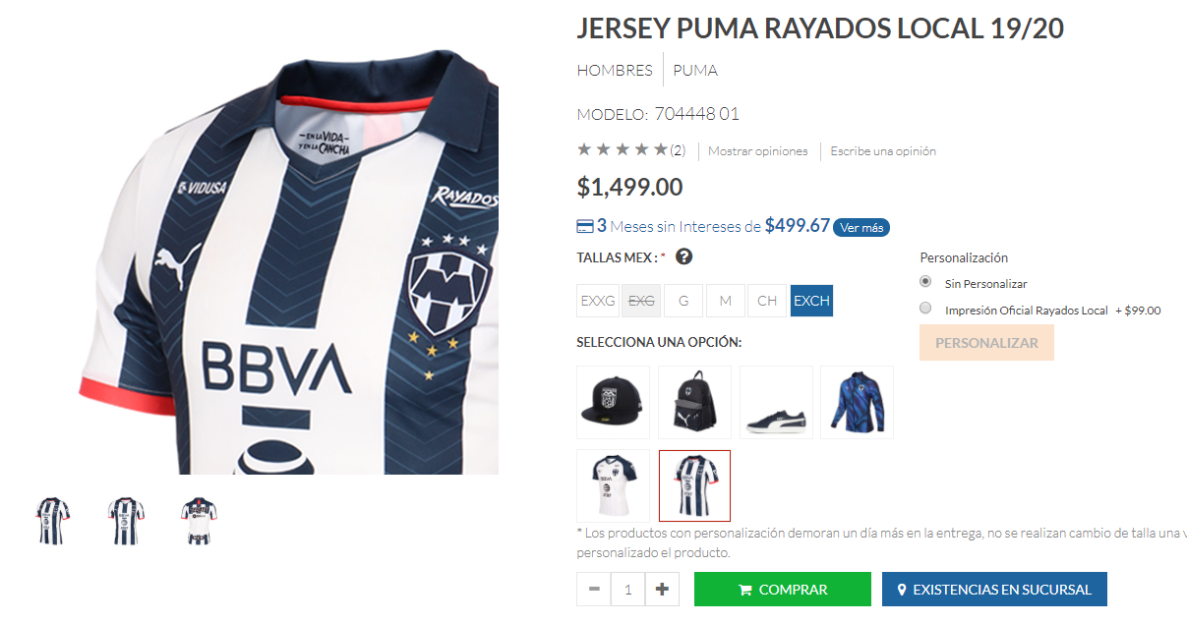
Al seleccionar un producto te redirige a otra ventana con la descripción, selección de talla, características del producto y opiniones de clientes para poder ver lo que piensan otros clientes y así tomar una decisión mas acertada de compra
Cuenta con una selección de métodos de pago.
Todo el menú es sencillo de utilizar, bastante comprensible incluso para usuarios inexpertos, ademas puedes revisar si hay existencia y hacer la compra en tu tienda mas cercana

Slide 3
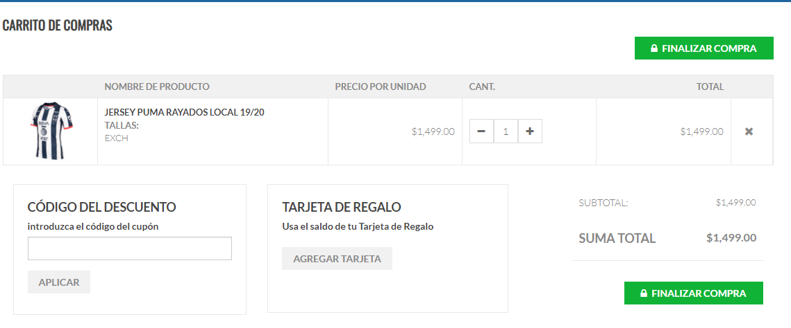
En la ventana del carrito puedes agregar varios productos, hacer la compra individual o todos los productos en una sola exhibición.

Slide 4
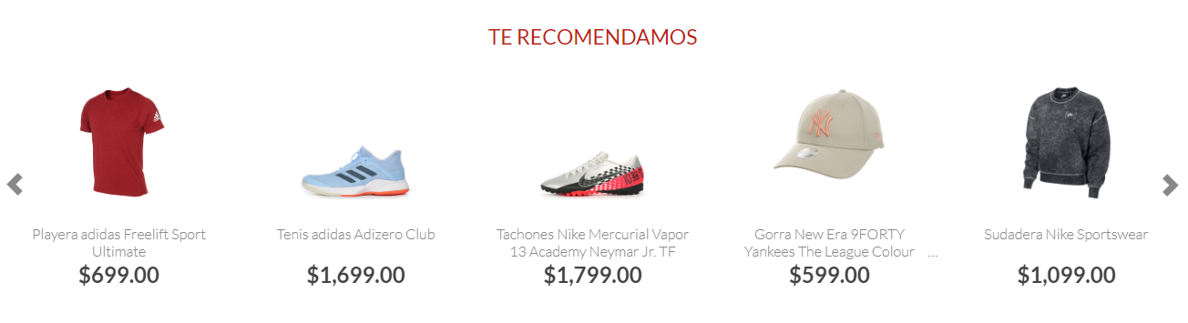
Cuenta con una sección que te recomienda los productos mas vendidos o los artículos de temporada

Slide 5

En esta sección puedes seleccionar por marca y ver todos los artículos disponibles de ella, para los que tienen una marca favorita

Slide 6
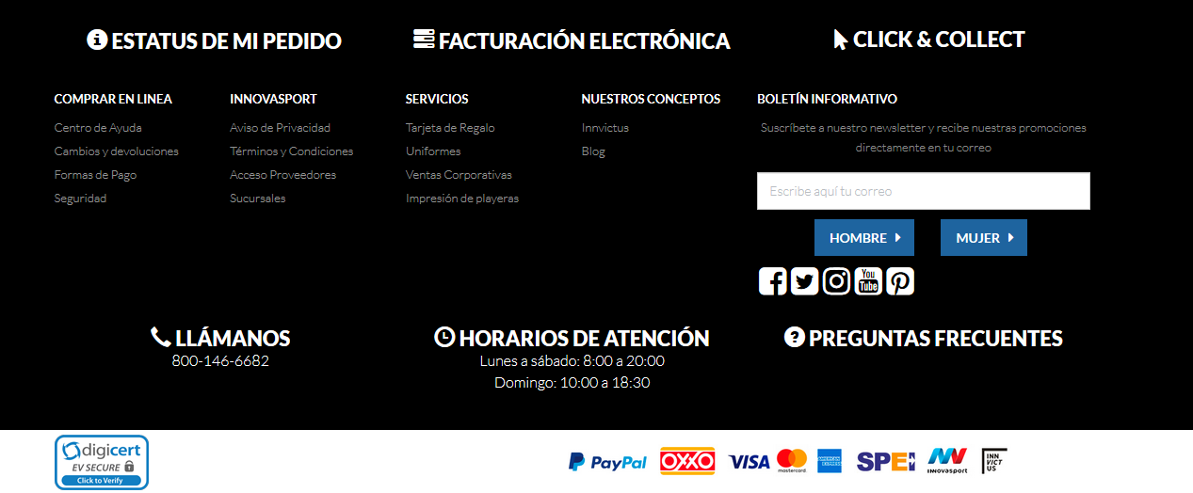
Cuenta con un pie de pagina donde podemos encontrar opciones como revisar el status de tu pedido, donde ingresas tu numero de guía para ver donde se encuentra tu paquete, cuenta con una opción para generar una factura electrónica en caso de que quieras declarar fiscalmente.
Cuenta con una sección de ayuda donde el cliente puede acceder a instrucciones para la mejor comprensión del uso de la pagina
Se puede observar también un apartado de redes sociales donde podremos interactuar.
Cuenta con una lista donde se puede observar las diferentes formas de pago

